Slide 1

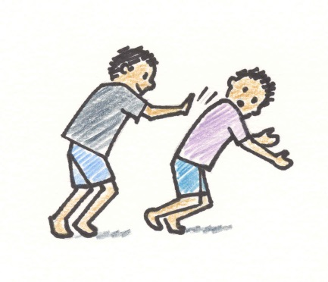
Presentación de Artículo
“El Maltrato entre Iguales”
Abad, J. (2008) Capítulo 9: El maltrato entre iguales:
Prevención e intervención en los centros educativos, en Torrego, J.C. (coord.) El plan de convivencia. Editorial Alianza – España.
Integrantes:
Jeannette Rivera
Pilar Rodríguez

Slide 2
Actividad
Los invitamos a realizar la siguiente actividad:
Debemos formar 4 grupos
Sobre cada mesa encontrarán una hoja de block y un plumón
Dialoguen de forma grupal qué es el “maltrato entre iguales” para ustedes y dibujen en su hoja de block algún tipo de maltrato.
Expliquen al grupo qué dibujaron y el por qué de su decisión.
Disponen de 10 minutos para lograr el desafío…

Slide 3
Maltrato
Verbal
Exclusión
Agresiones físicas indirectas
Amenaza
Agresión física directa
Obligar a hacer cosas
El maltrato entre iguales se ha descrito como “un comportamiento
prolongado de insulto verbal, rechazo social, intimidación psicológica y/o agresividad
física de unos niños hacia otros que se convierten, de esta forma, en víctima de sus
compañeros” (Olweus, 1998)
Protagonistas del Maltrato
Víctimas
Agresores
Espectadores o testigos
Pasivas
(más común)
Provocadoras
(angustia + agresividad)
Activos
Social indirecto

Slide 4
Institución
Interviene
Modelo “no hacer nada”
Modelo Punitivo
Modelo Integrado
Bajar el perfil o esconder las situaciones
“Yo digo” qué hacer y utilizo el castigo
Importancia a
Normas + Diálogo
Privilegia la participación activa

Slide 5
Video
Veamos el siguiente video.
Disponemos de 5 minutos para comentar sensaciones, opiniones, reflexiones, entre otros que haya generado en ustedes el video.

Slide 6
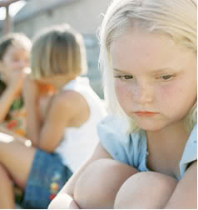
La institución debe generar un Plan de Convivencia, centrado en un Plan de Prevención e Intervención
Que integre:
Normas (conocidas por todos)
Presencia de alumnos ayudantes
Plan de Acogida
Resolución de conflictos
Existencia de equipos de mediación
El Plan de prevención e intervención debe tener apartados, tales como:
Introducción: Contenidos – justificación
Objetivos
Intervenciones: cómo lo hacemos (actuaciones preventivas, actuaciones inmediatas con los implicados directos, actuaciones para reeducación de agresores)
Protocolo de actuación: Organización de las intervenciones, unificación de criterios, orientación en la toma de decisiones.

Slide 7
Intervenciones en el plan de prevención
Actuaciones preventivas específicas:
Medidas para mejorar relaciones en el aula: clima
Promover sensibilización, conocimiento, reflexión: prevención es la meta
Creación sistemas de detección inmediata: estructura alumnos ayudantes
Tratamiento educativo con los educadores: espectadores más activos en la defensa
Actuaciones inmediatas con los implicados directos:
Fase de acogida de la denuncia: protocolos y entrevistas. Contener el conflicto y desarrollar empatía.
Fase de atención inmediata: analizar situación . Confidencialidad. Fase de investigación y diagnóstico: Entrevistas: victima, agresor, familias. Implicación y cooperación.

Slide 8
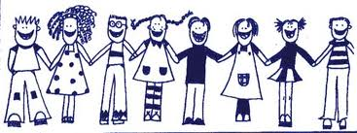
Actuaciones para la reeducación de las víctimas:
Entrenamiento de técnicas de autoprotección
Entrenamiento en técnicas de autodefensa
Desarrollo de estrategias para hacer y consolidar amistades
Actuaciones para la reeducación de los agresores:
Aplicación inmediata y graduada de consecuencias (medidas punitivas)
Medidas de control de los agresores
Medidas reeducadoras para agresores

Slide 9
¿Qué hacemos en el aula?
Actividad para trabajar los objetivos del plan:
Marchando una de infinitivos: establecer los objetivos del Plan
Actividad para sensibilización:
Cómics: para trabajar el tema de acoso y maltrato
Estudios de casos: Analizar situaciones reales
Un día más: Ver video y trabajar con material didáctico
Actividades para el conocimiento, sensibilización y la reflexión sobre el maltrato:
Barómetro de actividades: poner en común ideas sobre el maltrato
Patio de vecinos: trabajo de sentimientos y experiencias con maltrato
Retrato Robot: compartir ideas que tenemos sobre alumnos agresores, víctimas y espectadores
Fuente: Juan de Vicente Abad.

